Slide 1
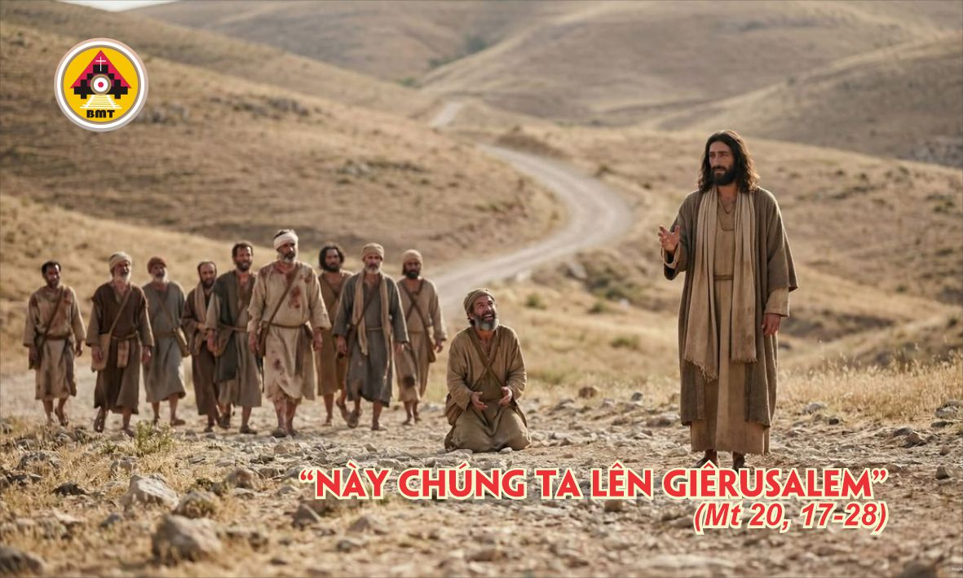

THỨ TƯ TUẦN II MÙA CHAY NĂM A

Slide 2
Ca Nhập Lễ
Lạy Chúa là Thiên Chúa tôi, xin đừng bỏ rơi tôi, xin đừng lìa xa tôi; lạy Chúa là quyền lực ơn cứu độ tôi, xin đoái thương phù giúp tôi.

Slide 3

Bài Đọc 1: Gr 18, 18-20
“Hãy đến, và chúng ta hành hạ nó”.
Trích Sách Tiên tri Giêrêmia.

Slide 4
Đáp Ca
Tv 30, 5-6. 14. 15-16
Lạy Chúa, xin cứu sống con theo lượng từ bi của Chúa

Slide 5
Câu Xướng Trước Phúc Âm
Chúa phán: “Vậy từ đây các ngươi hãy thật lòng quay về với Ta, vì Ta nhân hậu và từ bi”.

Slide 6
PHÚC ÂM: Mt 20, 17-28

Slide 7


Slide 8

DÂNG LỄ

Slide 9
CA HIỆP LỄ
Con người đến không phải để được phục vụ, nhưng để phục vụ và phó thác mạng sống làm giá cứu chuộc cho nhiều người.

Slide 10
CA KẾT LỄ

Slide 11
THỨ TƯ TUẦN II MÙA CHAY NĂM A

